Slide 1
Як (не)просувати себе як літератора
Ольга Деркачова

Slide 2
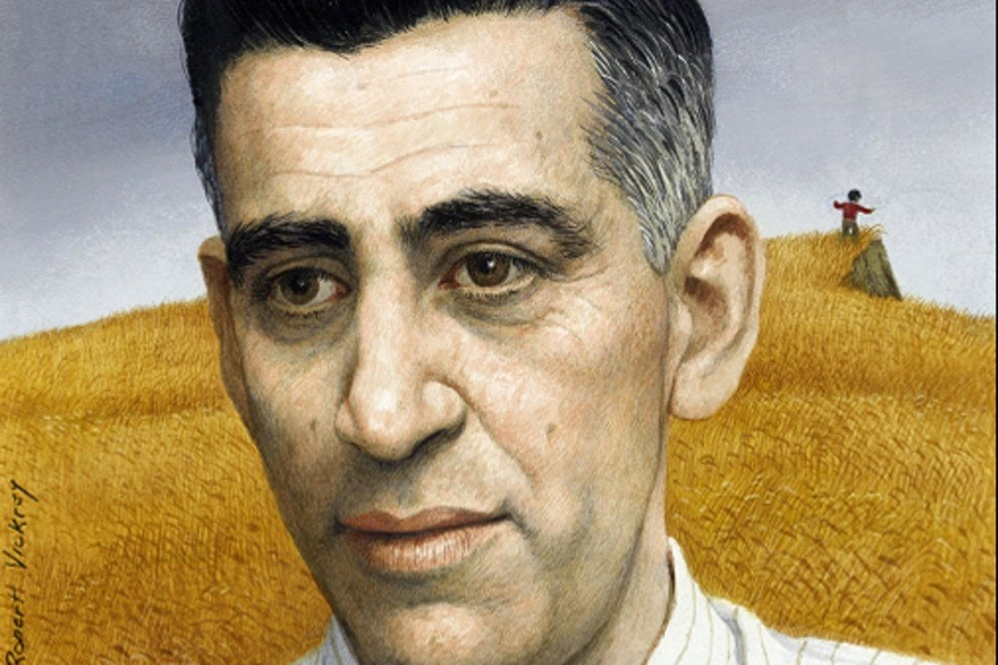
Хто це?

Slide 3
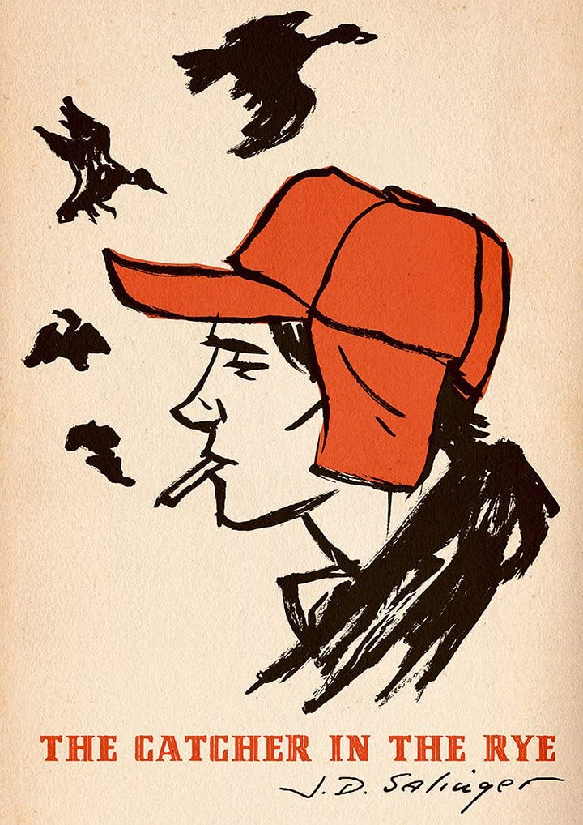
Впізнали?

Slide 4
Марк Девід Чепмен застрелив Джона Ленона і заявив поліції, що причини його вчинку можна шукати на сторінках селінджерового «Ловця у житах», до насолоди від читання якого він укотре й вдався одразу ж по скоєнні вбивства
(http://litakcent.com/2010/05/05/selindzher-jakoho-nemaje/).
Як констатовано в антології «100 заборонених книг: цензурна історія світової літератури» (100 Banned Books: Censoprship Histories of World Literature, NY, 1999), саме роман «Ловець у житах» був книжкою, яку найчастіше забороняли в США між 1966 і 1975 рр. Їй інкримінували надмір нецензурної лексики (одна добропорядна громадянка навіть нарахувала 785 лайливі слова, – якби ж то нині так пуристично писали!), «очевидну порнографічність», «аморальний зміст», «антибілу пропаганду», «прокомуністичну філософію» та «підтримку проституції, гомосексуалізму й алкоголізму» (http://litakcent.com/2010/05/05/selindzher-jakoho-nemaje/).
Після публікації у 1951 році «Над прірвою в житі» Селінджер не бажав розмовляти з репортерами і фактично жив самітником. Серед журналістів ходили жарти, що якщо інтерв’ю з автором і трапиться, то буде складатися всього з однієї фрази – поки письменник закриває двері перед носом репортера. Категоричною відмовою Селінджер відповів і на спробу видати зібрання його листів. Він перестав друкуватися в 1965 році
(https://dovidka.biz.ua/dzherom-selindzher-tsikavi-fakti/)

Slide 5
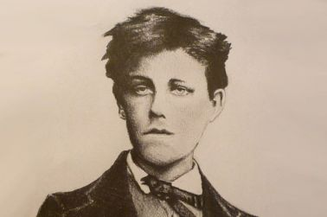

Артюр Рембо
Прожив коротке життя — 37 років. Однак Рембо-поет помер задовго до офіційної дати своєї смерті: останній з відомих його творів — "Пора у пеклі" — був завершений улітку 1873 року, коли поетові було всього дев'ятнадцять.

Slide 6
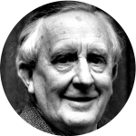
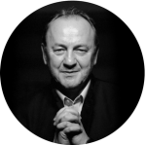
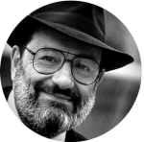
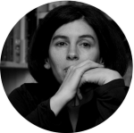
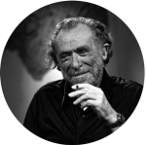
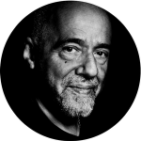
Ніколи не пізно…
Джон Р.Р. Толкін
першу книгу видав у 45 років.
Януш Вишневський
першу книгу «Самотність у мережі» видав у 47 років.
Умберто Еко -
у 48 років вийшла дебютна книга
«Ім’я рози»
Мар’ям Петросян
першу книгу «Будинок, в якому…» опублікувала в 40 років.
Чарльз Буковскі першу книгу видав у 51 рік – «Поштамт»
Пауло Коельо першу книгу «Щоденник мага» видав у 40 років

Slide 7
Просувати себе чи свої книги???
Гарно писати чи гарно говорити???
Себе
Писати
Фестивалі, читання, конкурси, соцмережі
Комунікація
Дружити
Писати
Книги
Фестивалі, читання, конкурси, соцмережі, презентації
Комунікація
Дружити
Не боятися «продавати» себе

Slide 8
Поради Елісон Стенфілд
(як вижити на артринку)
1. Присвятіть себе роботі
6. Інвестуйте в фотографію
2. Не нехтуйте списком контактів
5. Контролюйте ефективність маркетингу
3. Захищайте своє мистецтво
7. Беріть участь в місцевому арт-ком’юніті
4. Показуйте роботи вживу
8. Виходьте із зони комфорту

Slide 9
Але…
Написав, видав, просунув – гоп, я вже письменник! То після першої книжки може так здаватися. Але якщо ти розвиваєшся, працюєш в поті чола,відмовляєшся від усіх розваг, то й через 20 років матимеш сумніви, чи ти письменник чи скромний підмайстер. А якщо мотивація – кайфувати від промотурів та автограф-сесій, роздавати інтерв’ю? А похвалитись у Фейсбуці – я пишу роман, поставити в анкеті: професія – письменник? Від такої перспективи дах знесе разом з головою Та хоч вивезіть людей на Майорку чи на Канари, письменниками вони не стануть, якщо в них немає таланту і працелюбності. В кращому випадку – вийдуть безталанні імітатори літератури в смартфоні, в гіршому – капітулюють вже при найпростішому завданні.
Галина Пагутяк

Slide 10


Slide 11
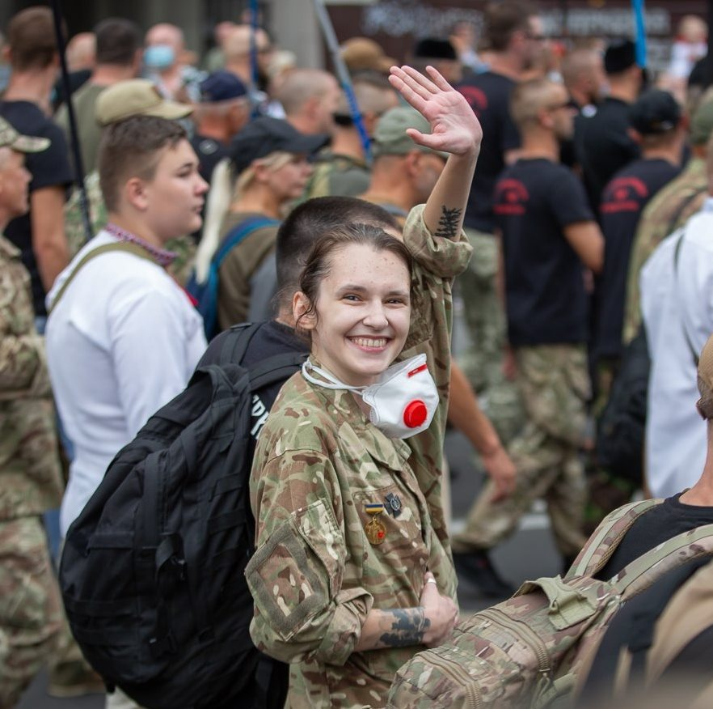
ПЕРШИЙ НАКЛАД "ТЮРЕМНОЇ ПІСНІ" ПРОДАНО!!!!
Поезія. Про війну. Про тюрму. Про любов. Від жінки. Від петеесерщіци. Від учасниці бойових дій. Книга, тираж якої розійшовся за 3 місяці, незважаючи на все.
Тираж розійшовся без жодного інтерв'ю чи сюжету в медіа після перемоги "Тюремної Пісні" на Best Book Award 2020 Форум Видавців. Проте на рівні з Жадановим "Хлібним перемир'ям" ця книга стала найбільш обговорюваною за версією Читомо
Навіть не потрапила в сюжет Телеканал ICTV
з літературними порадами від крутих письменників, бо впирались і не влазила в хронометраж. Без презентацій. Без реклами. Без участі в купі заходів. Без поїздок на десятки фестивалів (окрім Запорізької Толоки).
Але! Завдяки вірі та відгукам читачів
ЧЕКАЄМО З ДРУКАРНІ 2й НАКЛАД ЮХУУУ (Олена Герасим’юк)

Slide 12
Дякую за увагу!

